Slide 1
Bases de Diseño de Software
Principios SOLID – LSP
Principio de Sustitución de Liskov
Docente: Ing. Victor Valotto
2015

Slide 2
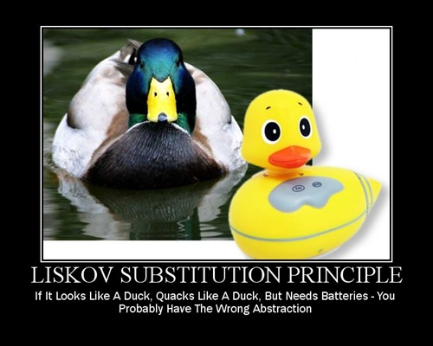
Principio de Sustitución de Liskov

Slide 3
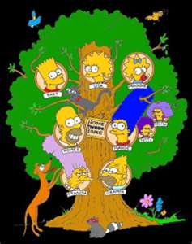
LSP
Es el principio sobre el que se muestra el uso adecuado del concepto de herencia.
¿Cómo se debe aplicar la herencia en un caso particular?
¿Cómo crear un jerarquía de herencia?
Notes:
The primary mechanisms behind the Open/Closed Principle are abstraction and polymorphism. In
statically typed languages, such as C#, one of the key mechanisms that supports abstraction and
polymorphism is inheritance. It is by using inheritance that we can create derived classes that
implement abstract methods in base classes.
What are the design rules that govern this particular use of inheritance? What are the characteristics
of the best inheritance hierarchies? What are the traps that will cause us to create hierarchies that do
not conform to OCP? These are the questions addressed by the Liskov Substitution Principle (LSP).

Slide 4
LSP
Los subtipos deben ser sustituibles por sus tipos base.
Propiedad:
Si para cada o1 objeto de tipo S hay un objeto o2 de tipo T tal que para todos los programas P definidos en términos de T, el comportamiento de P no cambia cuando o1 es sustituido por o2 entonces S es un subtipo de T.

Slide 5
LSP
Las clases “hijas” nunca deberían romper las definiciones de las clases “padre”

Slide 6
LSP
En POO, “herencia” se suele describir mediante relaciones de tipo “es un” (is‐a).
Tal relación “es un” es muy importante en diseño y, muchas veces, caemos en un mal diseño sin respetar esa herencia (es-un…pero…) .
LSP es una manera de asegurar que la herencia se use correctamente.

Slide 7
Ejemplo de violación de LSP

Slide 8
Otro Ejemplo

Slide 9
LSP - Herencia
La herencia no es solo datos.
La relación “ES-UN” de la herencia, también significa comportamiento.
Si LSP no se mantiene, las jerarquías de clase sería un desastre, y si una instancia de subclase se pasa como parámetro a los métodos, comportamiento extraño si no lo hace.
Si LSP no se mantiene, las pruebas unitarias para las clases de base nunca tendría éxito para las subclases.

Slide 10
Resumen - LSP
ABSTRACCION
HERENCIA

